Slide 1
Сезонные фрукты мира
Author: Andy Pilkington
Book No: 60

Slide 2
Фрукты растут в разных уголках мира

Slide 3
Каждый фрукт созревает в определенное время года.

Slide 4
Весной
Летом
Осенью
Зимой

Slide 5
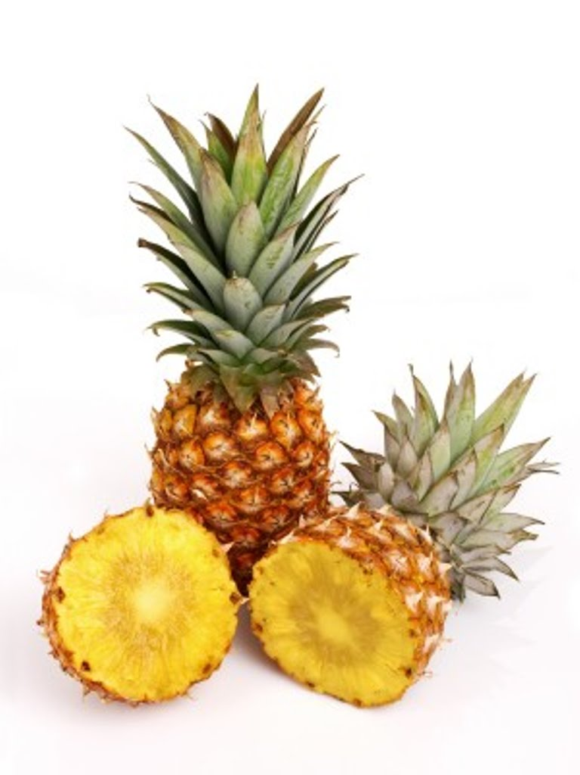

Slide 6
Ананасы растут в Южной Америке.

Slide 7
Ананасы созревают летом.

Slide 8
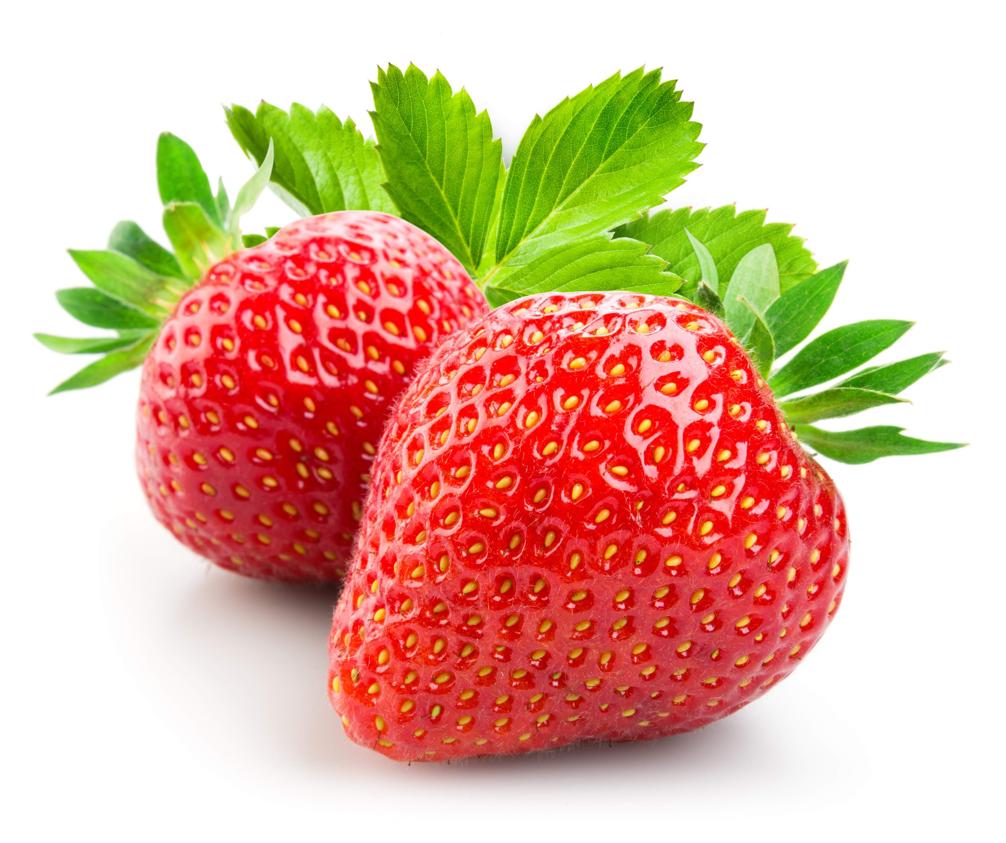

Slide 9
Родина клубники - Южная Америка.

Slide 10
Клубника созревает в начале лета.

Slide 11
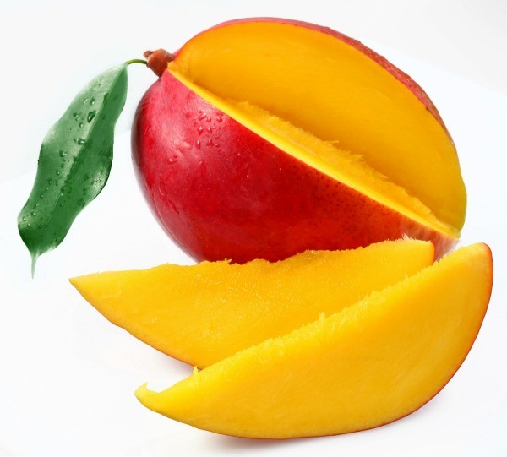

Slide 12
Манго растет в Африке и Индии.

Slide 13
Манго созревает зимой и летом.

Slide 14
Фрукты полезны для тебя, чтобы ты рос и развивался.

Slide 15
A NGELS OF
D OMAN
I NTERNATIONAL
This is a pilot, to assess if parents on the Doman Program find this useful. Please help us with feedback by emailing: Anisha.George@cummins.com or WhatsApp on +971 56 6816595
To get added to the mailing list, please email mariama.osoble@cummins.com

